Slide 1

燃气泄露监测解决方案
山东泰山腾达通讯工程有限公司
山东鸿芯物联网科技有限公司

Slide 2
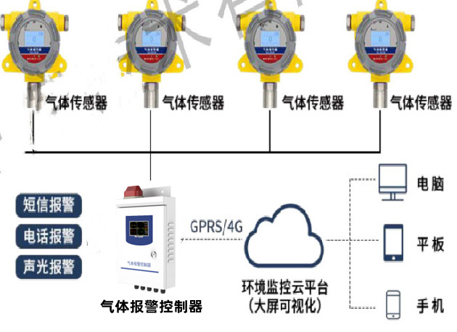
为了解决室内气体泄漏问题，泰山腾达联合鸿芯物联共同推出一套室内气体泄漏监测解决方案。通过对室内气体的检测，帮助管理者及时发现、处理气体
浓度异常情况，避免进一步的人员伤亡、财产损失。
该方案由气体传感器、环境监控主机、环
境监控云平台组成，通过RS485布线方式连接
环境监控主机，再通过GPRS/4G或网口的方
式将采集的信号传输至环境监控云平台。当监
测到气体浓度超限，系统直接向管理人员发送
短信、电话报警。

Slide 3
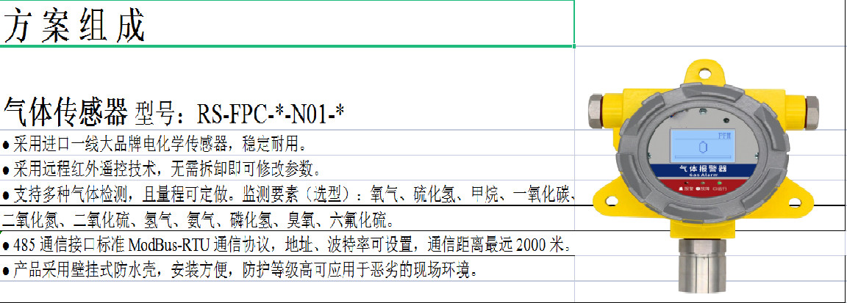

Slide 4
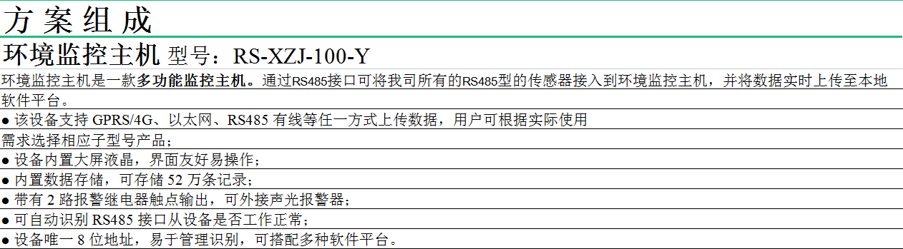
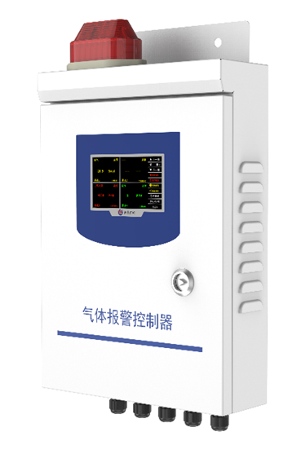

Slide 5
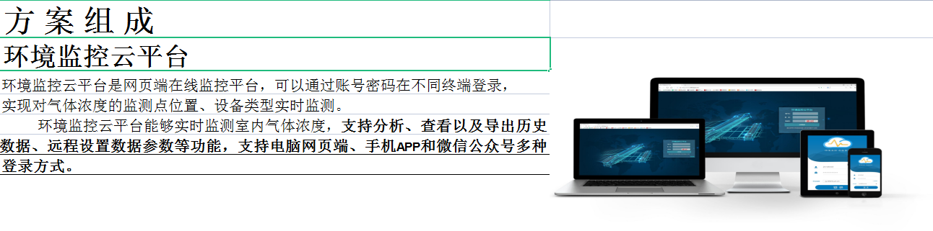

Slide 6
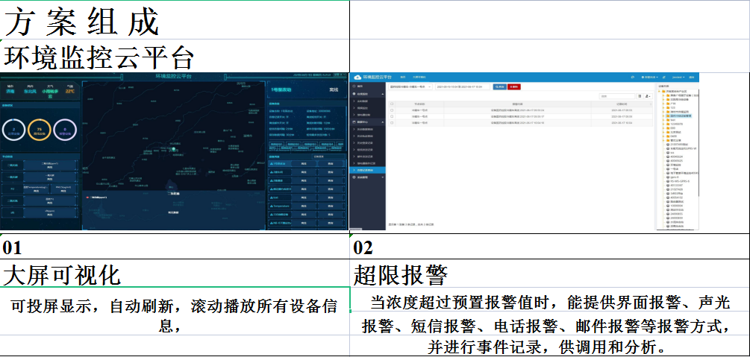

Slide 7
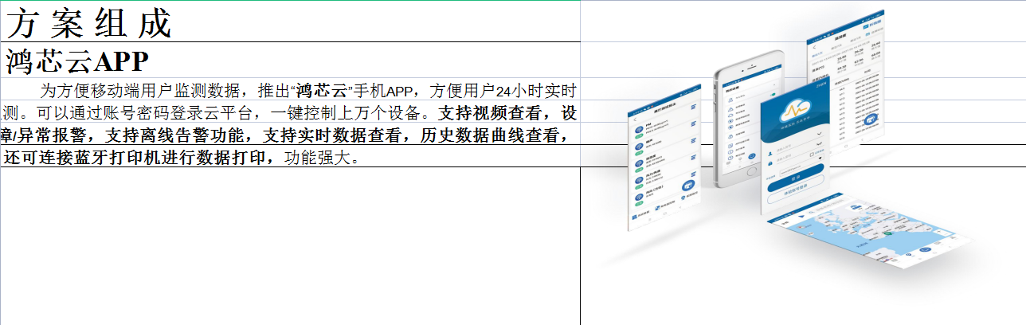

Slide 8
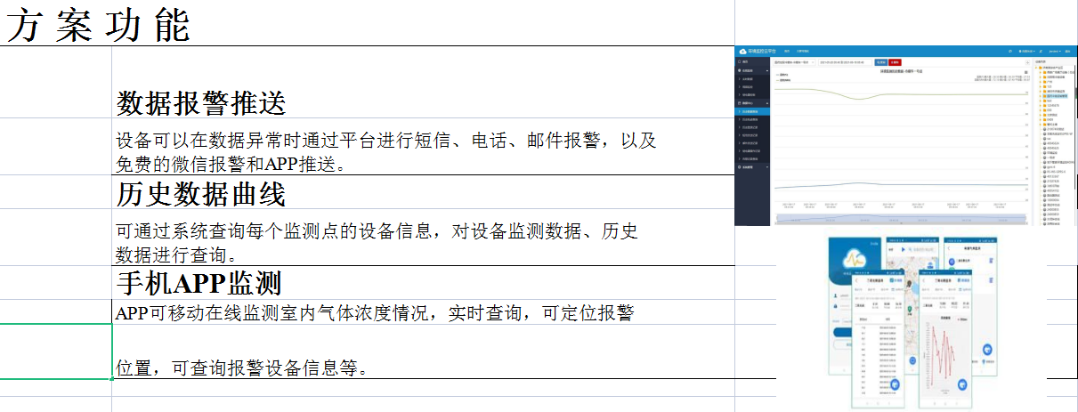

Slide 9
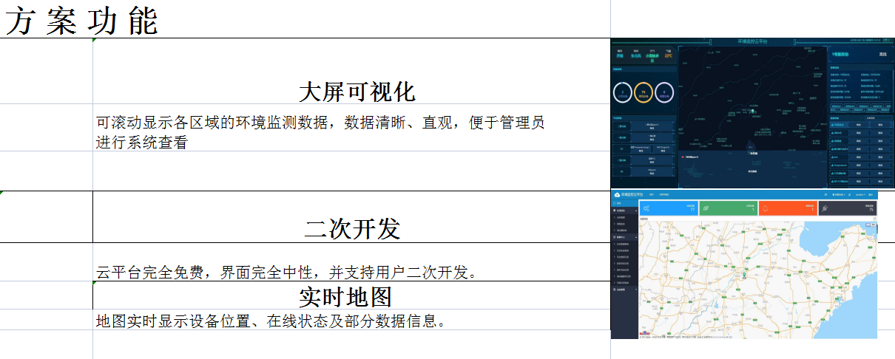

Slide 10
